Slide 1
Nová Kaledonie
Nouvelle Calédonie

Slide 2
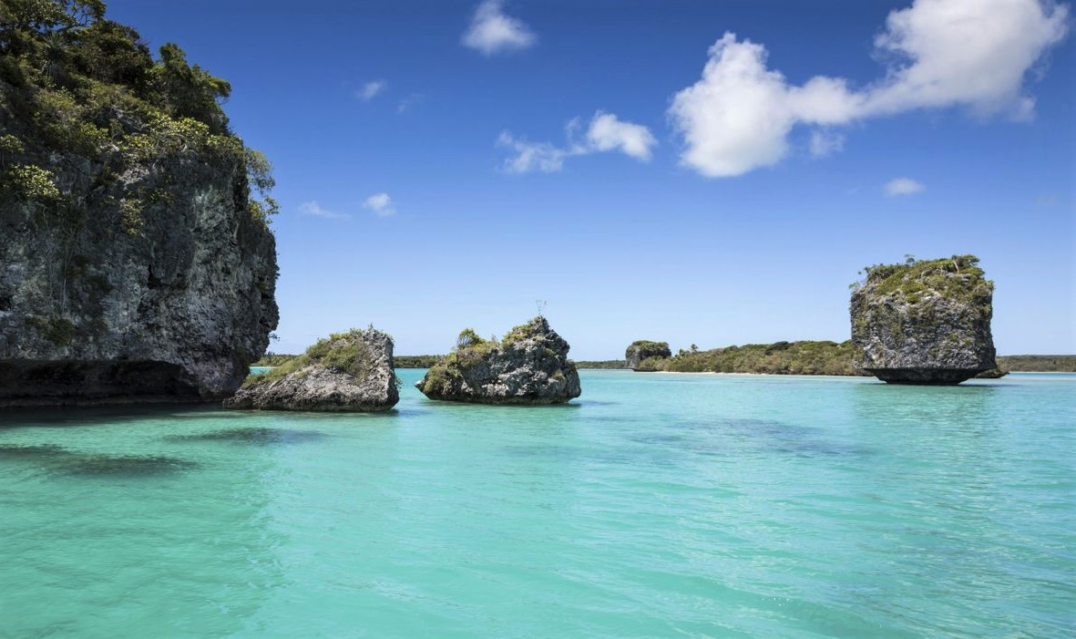
powerpoint Presentation
y@t@t@

Slide 3
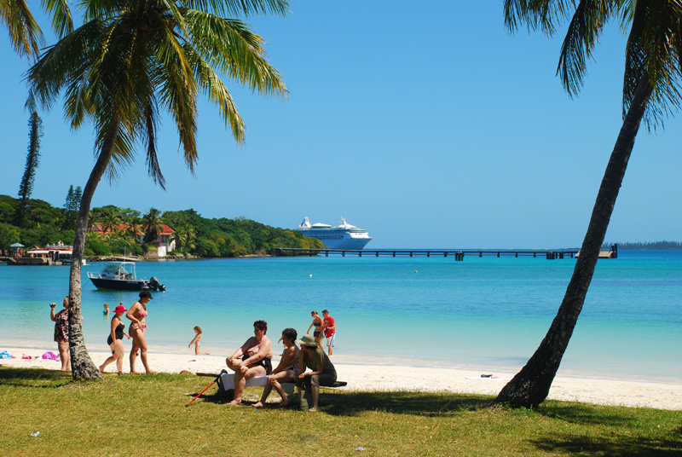


Nová
Kaledonie
Francouzská zámořská správní korporace
New Caledonia Nouvelle Calédonie Nieuw-Caledonië Neu-Kaledonien Nowa Kaledonia Nueva Caledonia Nova Caledônia Noua Caledonie Yeni Kaledonya Új-Kaledónia Нова Каледонія Nová Kaledonie

Slide 4
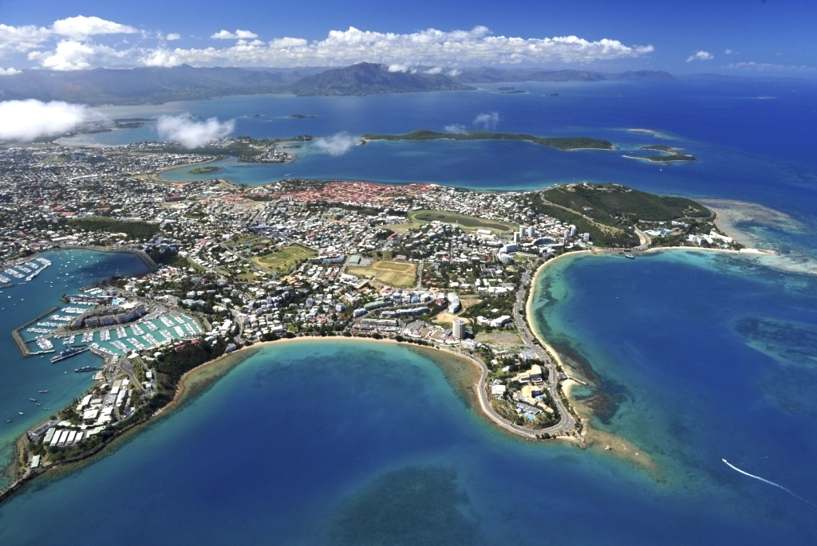

Slide 5
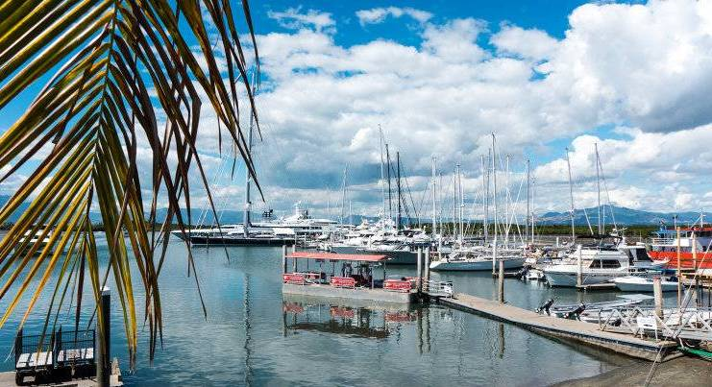

Slide 6
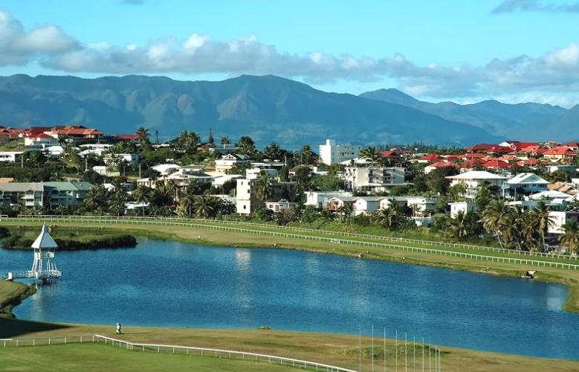

Slide 7
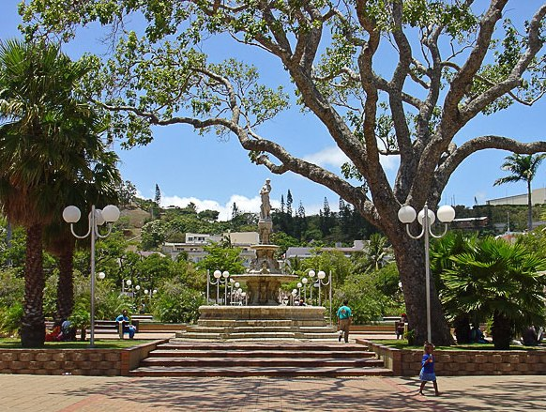

Slide 8
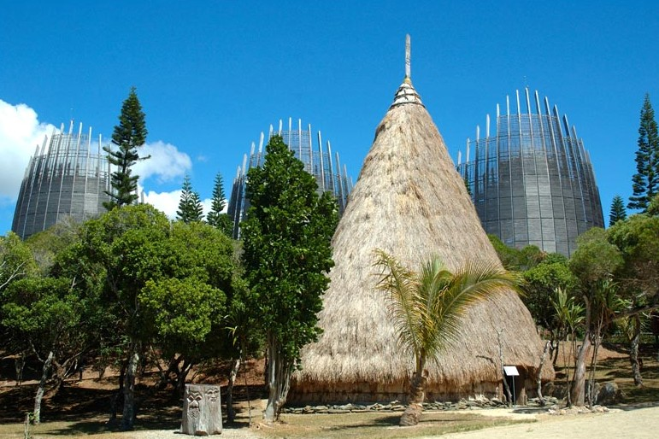

Slide 9
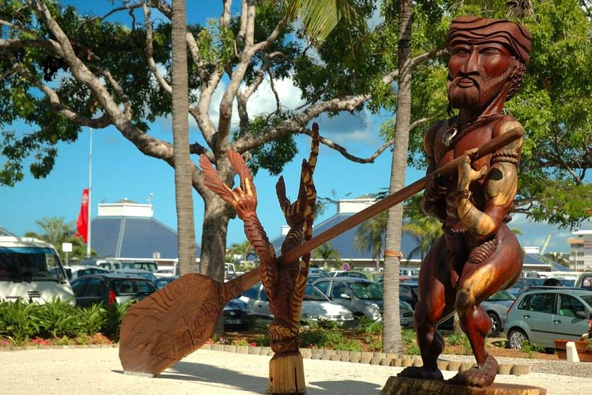

Slide 10
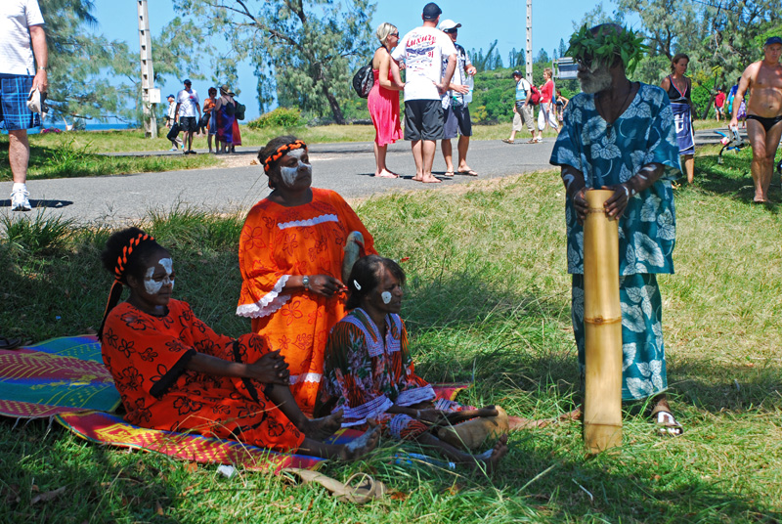

Slide 11
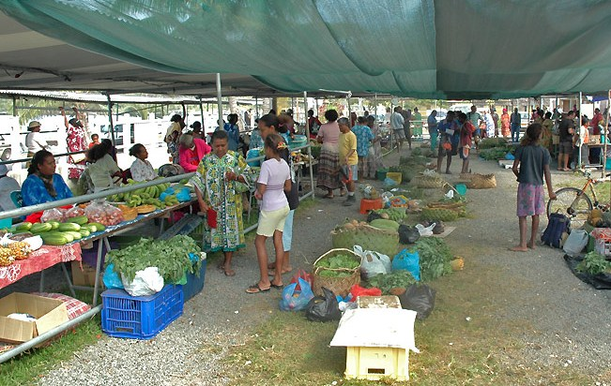

Slide 12
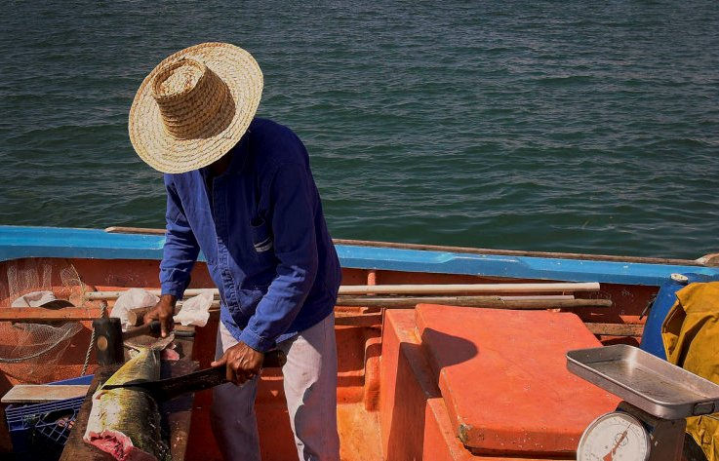

Slide 13
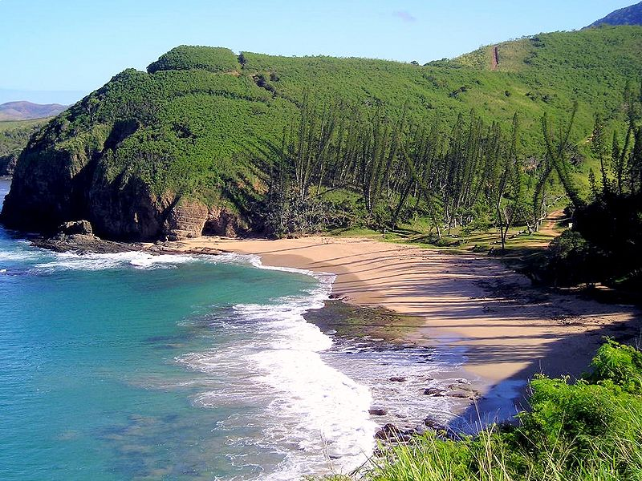

Slide 14
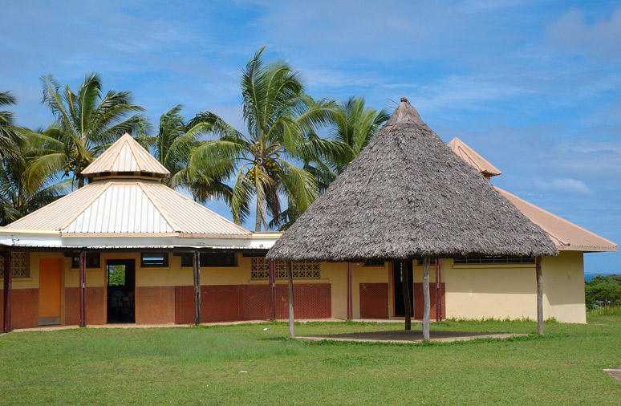

Slide 15
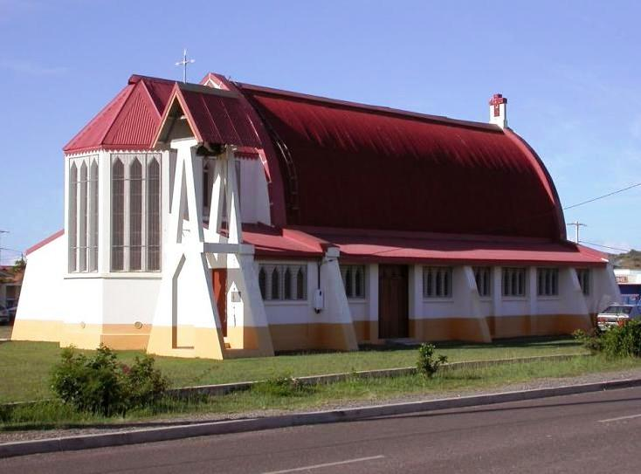

Slide 16
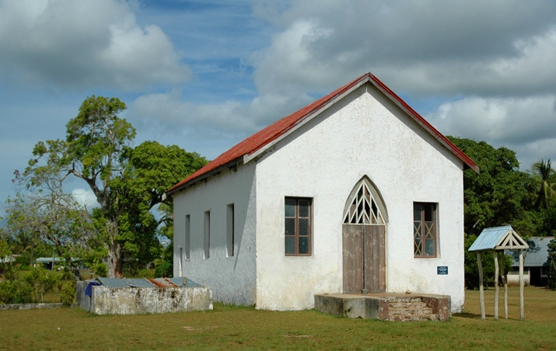

Slide 17
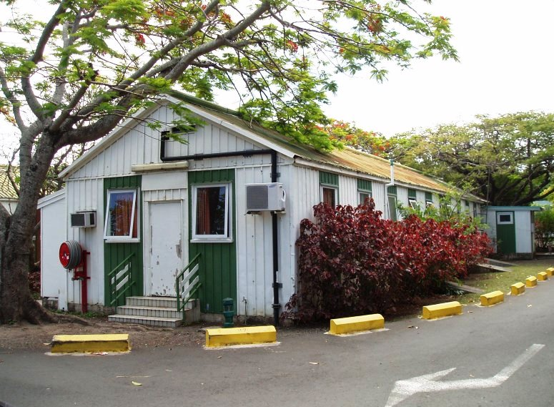

Slide 18
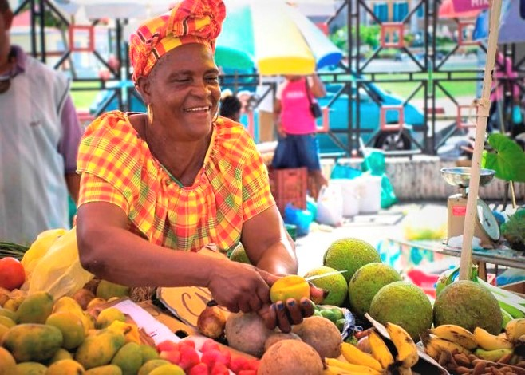

Slide 19
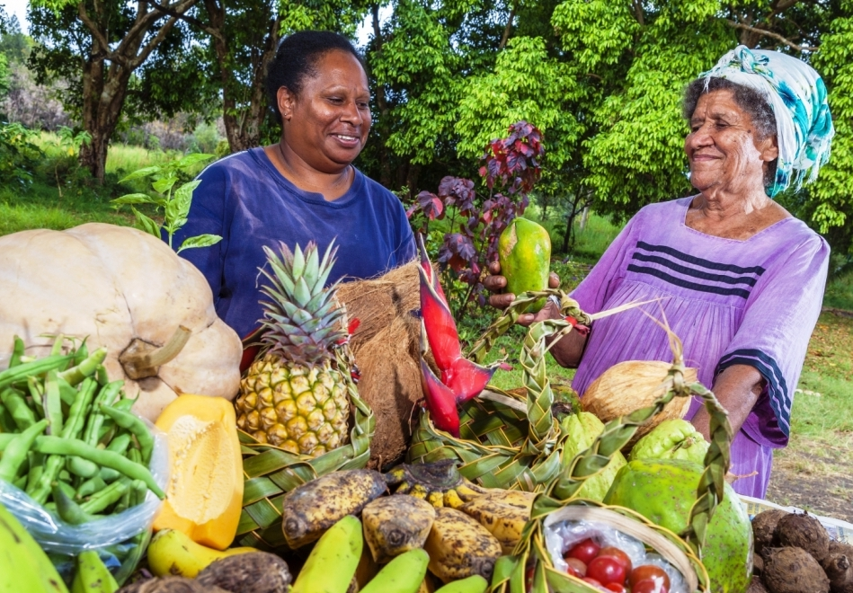

Slide 20


Slide 21
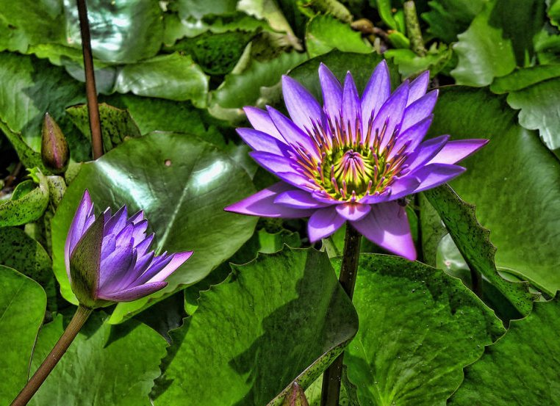

Slide 22
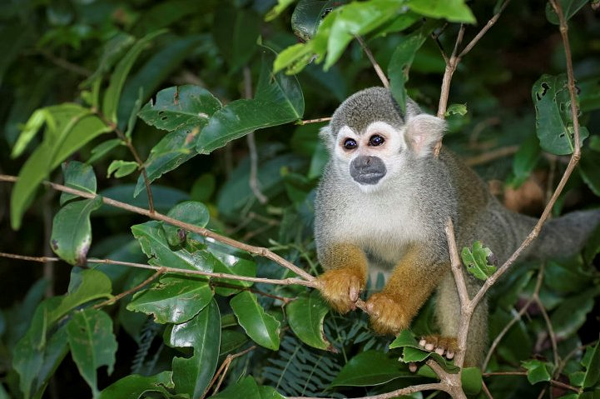

Slide 23
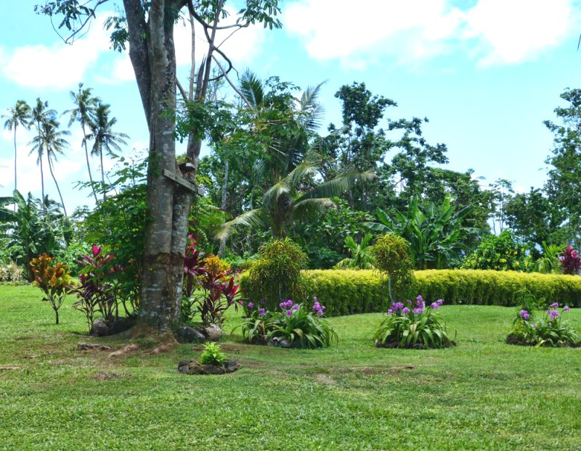

Slide 24
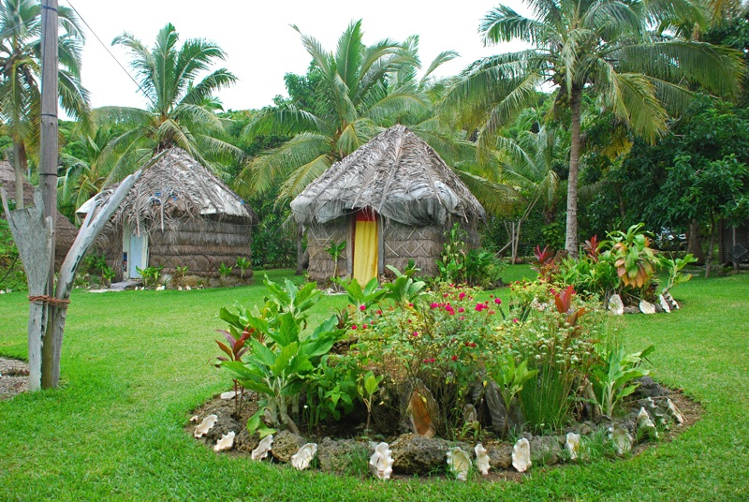

Slide 25
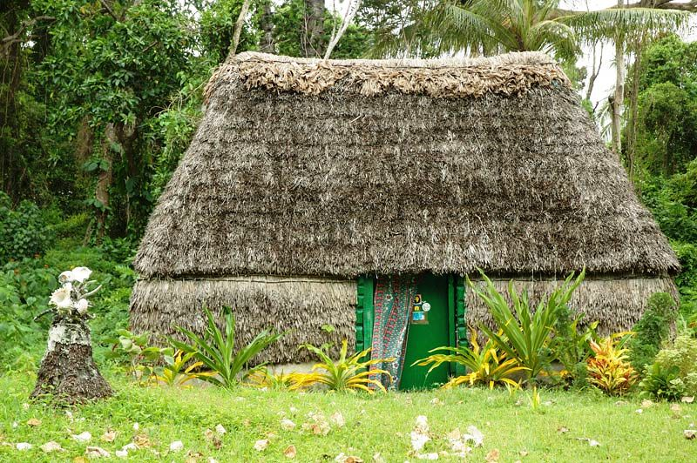

Slide 26
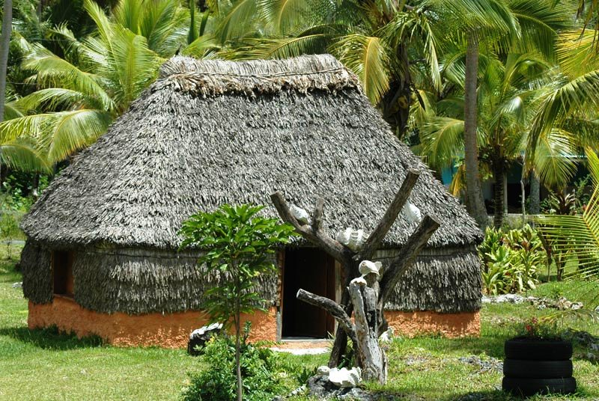

Slide 27
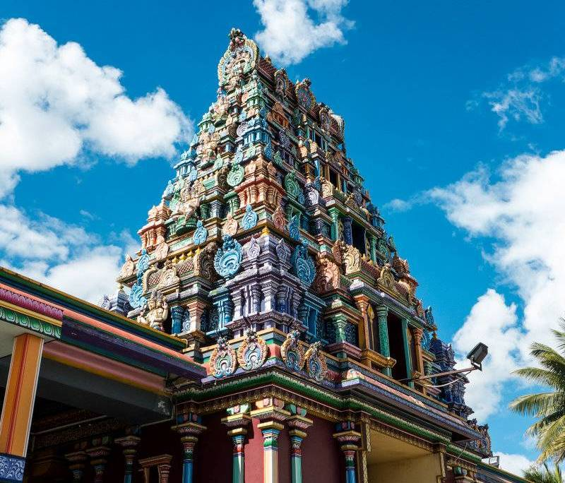

Slide 28
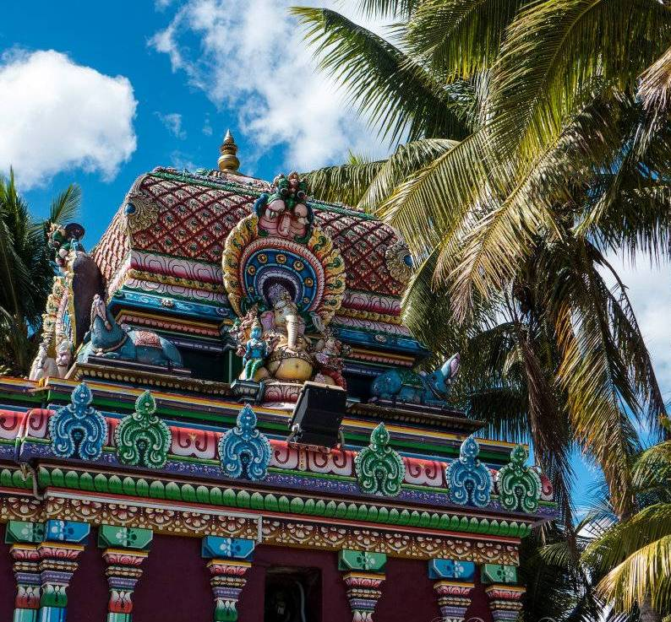

Slide 29
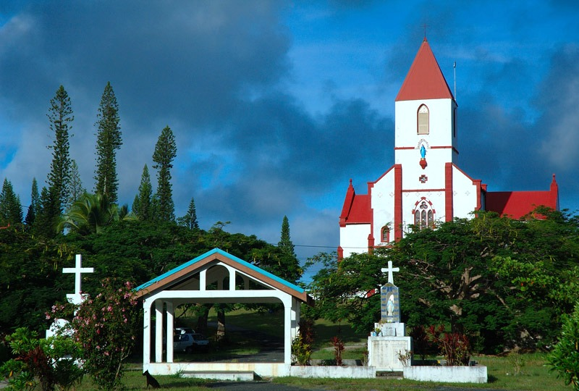

Slide 30
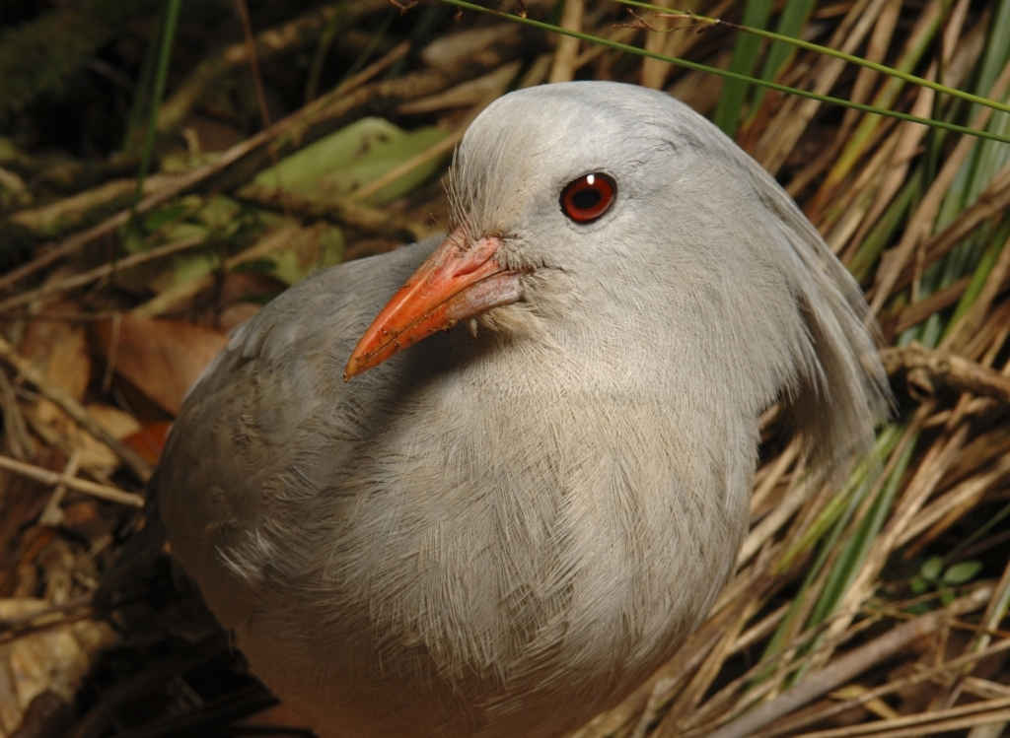


Have a nice day
Látogasson el hozzám Visitami Odwiedź mnie Besuche mich Me visite Bezoek mij Visit me Visitez moi Visítame
Navštivte mně :
www.yatata-blog.eu

